Slide 1
VOLGATECH-ONLINE
Проведение дня открытых дверей для будущих абитуриентов в интерактивном онлайн-формате.

Slide 2
Актуальность проекта
День открытых дверей «Волгатеха» Онлайн - представляет собой приложение в виде интерактивной игры «ходилки», которое размещено на официальном сайте «Волгатеха».
Благодаря этому, потенциальные студенты получат полную информацию о программе обучения, специальностях, факультетах, а также о жизни университета.
В онлайн-формате можно предоставить всю необходимую информацию, включая видео-экскурсии по корпусам, презентации о программах обучения, фотографии и многое другое.
Данный проект актуален для:
Будущих абитуриентов, которые смогут не отвлекаясь от своих дел, от подготовки к экзаменам ознакомиться с ВУЗом и его преимуществами.
Родителей абитуриентов, которые хотят помочь своему ребенку в выборе будущего места обучения
Сотрудников ВУЗа и приемной комиссии, которым данный проект сможет упростить работу и провести мероприятие технологичным способом, что сэкономит и время, и бюджет.
Репутации ВУЗа, который представит себя как высокотехнологичного, идущего в ногу со временем учебного заведения

Slide 3
Целевая аудитория
Целевая аудитория
Внешняя аудитория
Внутренняя аудитория
Ученики средней школы
Преподаватели ВУЗа
Абитуриенты
Члены приемной комиссии
Родители абитуриентов
Администрация города

Slide 4
Проблема
Проблема клиента, которую вы решаете.
Почему существующих вариантов решения не достаточно?
Основная проблема, которую решает проект заключается в привлечении потенциальных студентов и предоставлении им возможности полноценно познакомиться с учебным заведением.
Такой подход позволяет расширить доступность "Дня открытых дверей" и дать возможность большему числу потенциальных студентов познакомиться с учебными заведениями. Это также экономит время и ресурсы учебных заведений, так как они могут привлечь больше студентов без необходимости организации физического мероприятия.
Некоторые потенциальные студенты могут находиться в удаленных регионах или за границей, что делает посещение "Дня открытых дверей" нереальным. Кроме того, физические ограничения могут препятствовать посещению всех желающих, особенно если ВУЗом интересуются большие группы школьников.
Онлайн-приложение в игровом формате решает эти проблемы, предоставляя возможность потенциальным студентам виртуально посетить учебное заведение. Они могут изучать информацию о программе обучения, просматривать видеоэкскурсии по корпусам, задавать вопросы преподавателям и студентам через чат или видеоконференции.
Таким образом, онлайн-приложение в игровом формате "День открытых дверей ВУЗа" решает проблему доступности и эффективности взаимодействия между учебным заведением и потенциальными студентами.

Slide 5
Решение
Данный проект предоставляет множество уникальных преимуществ и выгод для клиентов:
Доступность:
Потенциальные студенты смогут познакомиться с учебным заведением в любое удобное для них время и место.
2. Расширенные возможности:
За более короткий промежуток времени Онлайн-приложение позволяет предоставить более полную и детальную информацию об учебном заведении, чем оффлайн посещение мероприятия.
3. Взаимодействие и обратная связь:
Пользователи приложения могут взаимодействовать с преподавателями и студентами через чат или видеоконференции. Они могут задавать свои вопросы, получать консультации и узнавать о личных опытах студентов.
4. Экономия времени и ресурсов:
Создание онлайн-приложения позволяет учебному заведению сэкономить время и ресурсы, которые требуются для организации физического мероприятия. Вместо проведения больших групповых экскурсий и презентаций, учебное заведение может предоставить информацию и взаимодействие с помощью онлайн-приложения, что снижает затраты и повышает эффективность.
5. Инновационный и привлекательный формат:
Игровой формат "Дня открытых дверей" делает процесс исследования учебного заведения интересным и вовлекающим. Это позволяет предоставить уникальный и запоминающийся опыт, привлекая больше потенциальных студентов.
Суммируя, проект предоставляет клиентам доступность, расширенные возможности, взаимодействие, экономию времени и ресурсов, а также инновационный и привлекательный формат. Это позволяет учебному заведению привлечь больше потенциальных студентов и предоставить им полноценную информацию для принятия решения о поступлении.

Slide 6
Текущие результаты
Текущие результаты: успешные кейсы, клиенты или предварительные договоренности, привлеченные инвестиции и др.
Были определены требования:
определение функциональных возможностей приложения
интерфейса пользователя
разработка архитектуры приложения
создание дизайна пользовательского интерфейса.
Разработка:
разработка программного кода
серверной и клиентской части приложения
необходимых технологий
типов контента
Проектирование приложения:

Slide 7
видео

Slide 8

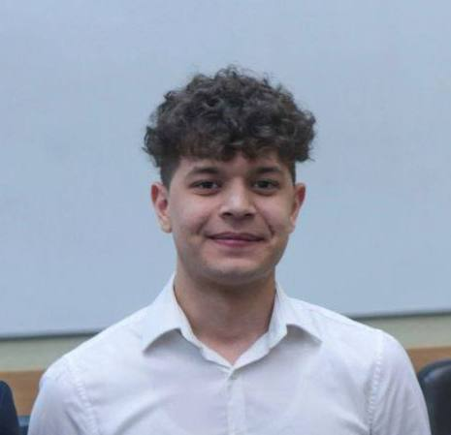
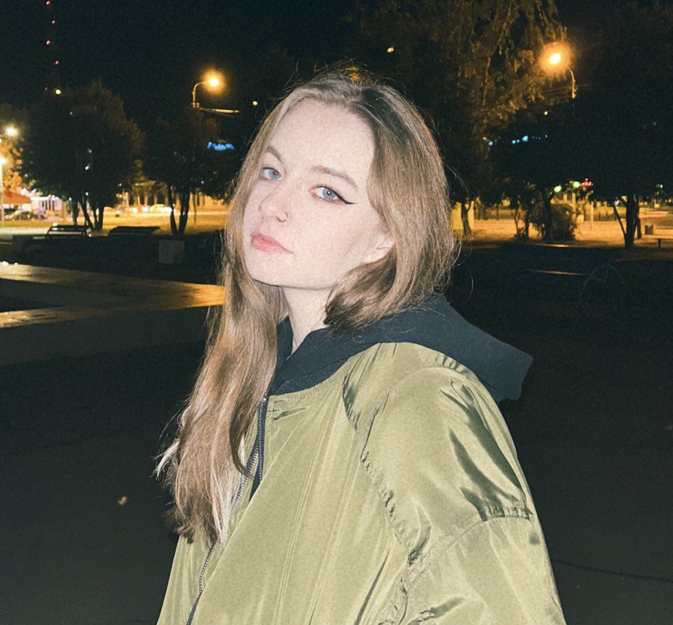
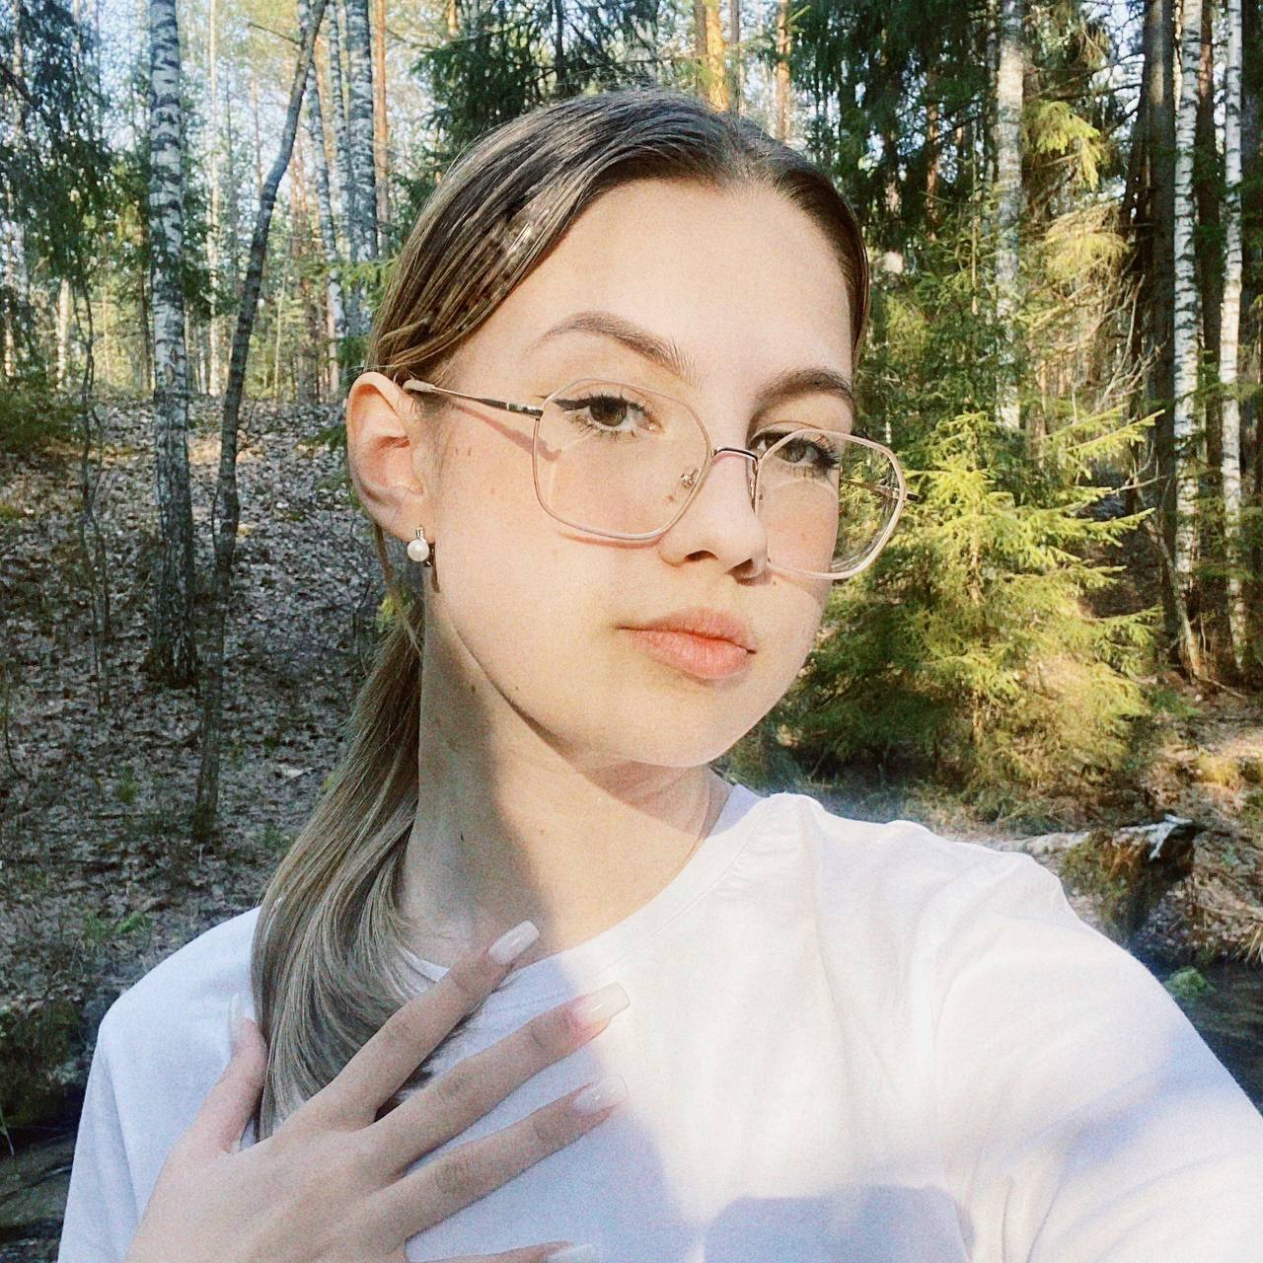
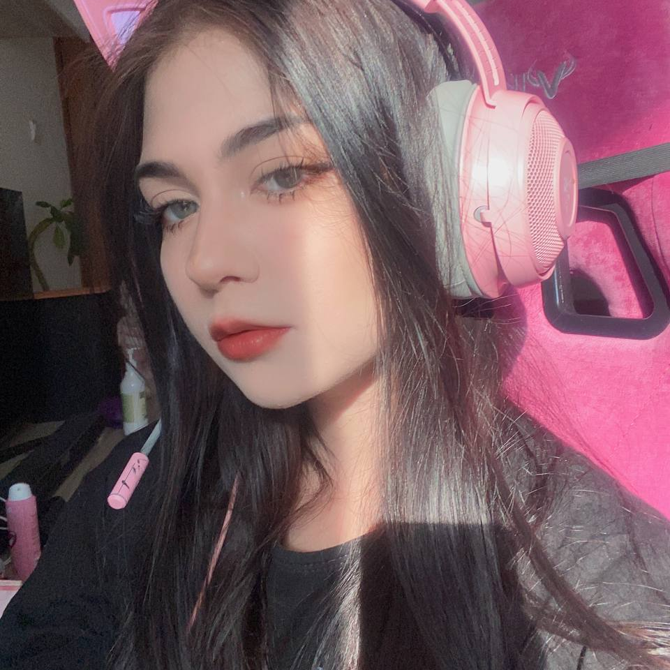

Команда
Усмонов Бехруз
Иванова Мария
Безденежных Анастасия
Прокопьева Анастасия
Шарапов Джамиль
Студент группы РК-31, ответственный за оформление проекта
Студент группы РК-31, ответственный за теоретическую часть проекта
Студент группы РК-31, ответственный за подготовку презентации проекта
Студент группы РК-31, ответственный за дизайн проекта и приложения
Студент группы РК-31, ответственный за техническое сопровождение

Slide 9
Планы развития
Разработка приложения:
Наша команда создаст интерактивную игру на платформе действующего сайта «Волгатех», с использованием современных технологий и актуальных инструментов разработки.
2. Адаптация для дня открытых дверей:
Мы адаптируем приложение под особенности и требования мероприятия, чтобы оно соответствовало его целям и ожиданиям посетителей.
3. Тестирование и отладка:
Мы проведем полное тестирование приложения, чтобы убедиться в его стабильной работе и отсутствии ошибок.
4. Установка и поддержка:
Мы установим приложение на платформу действующего сайта «Волгатех», и специалисты будут обеспечивать его бесперебойную работу во время мероприятия.

Slide 10
Контакты

